Slide 1
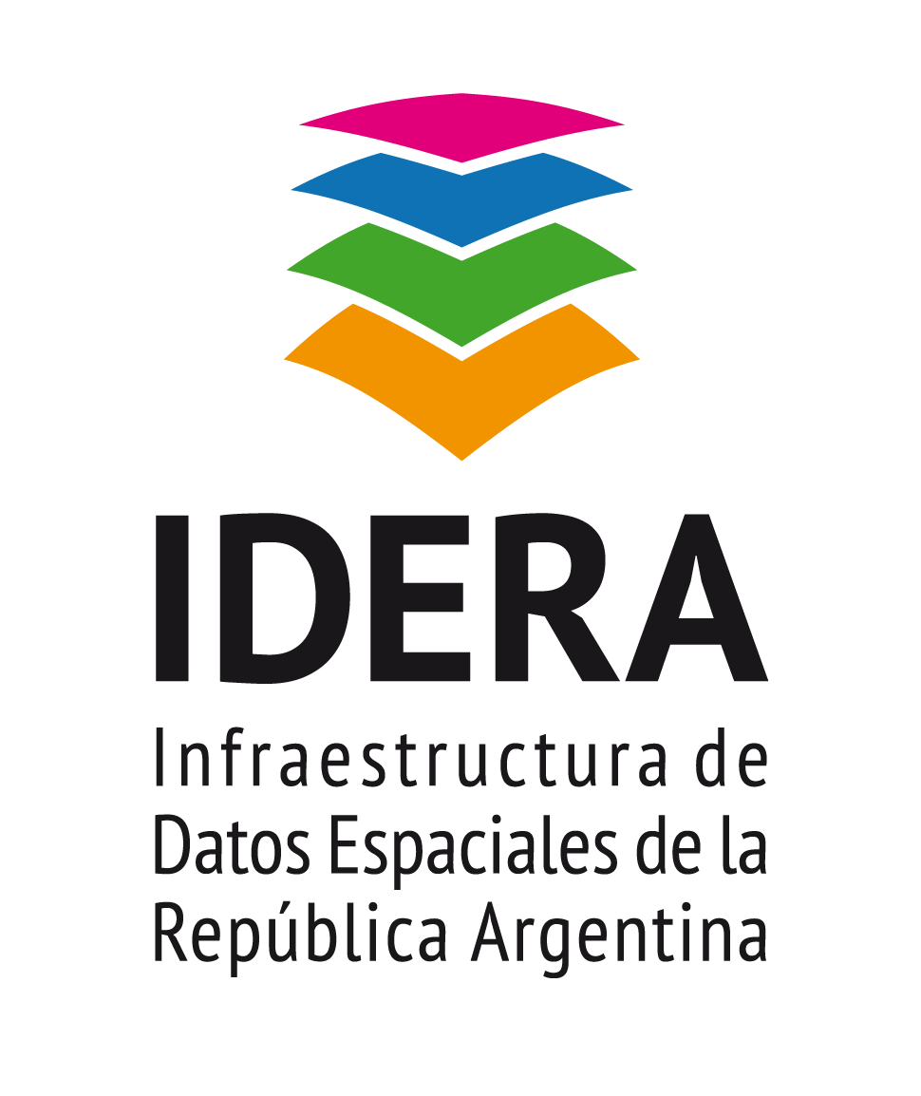
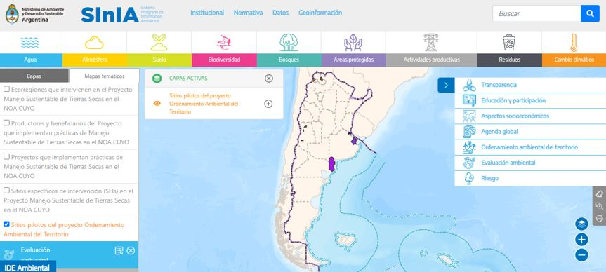
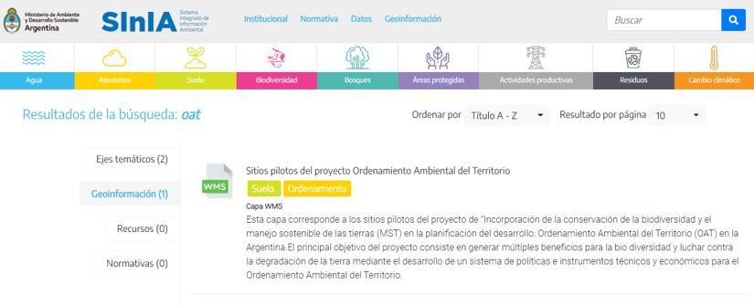
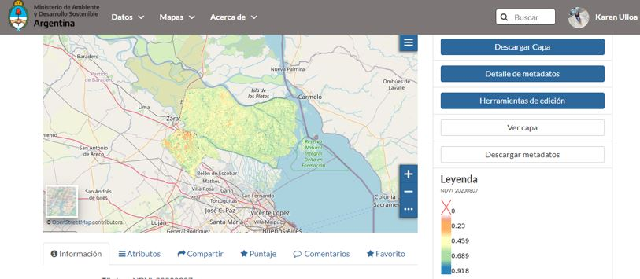
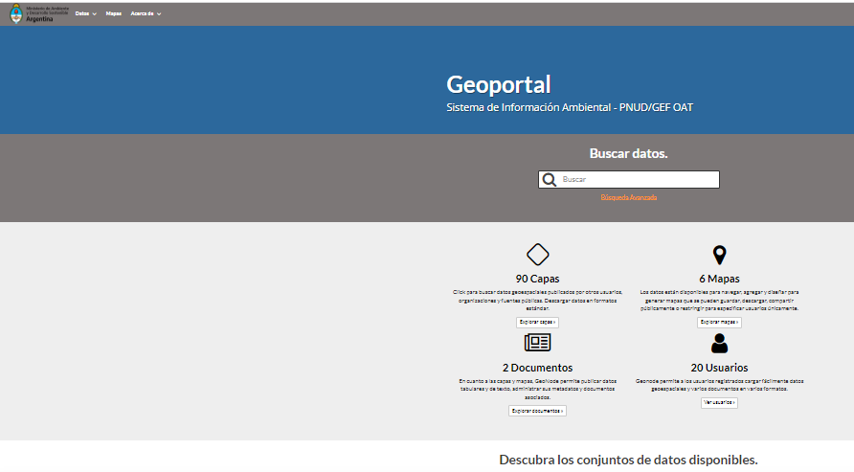
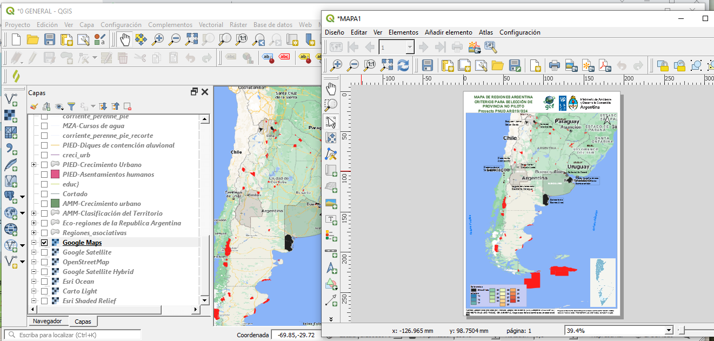
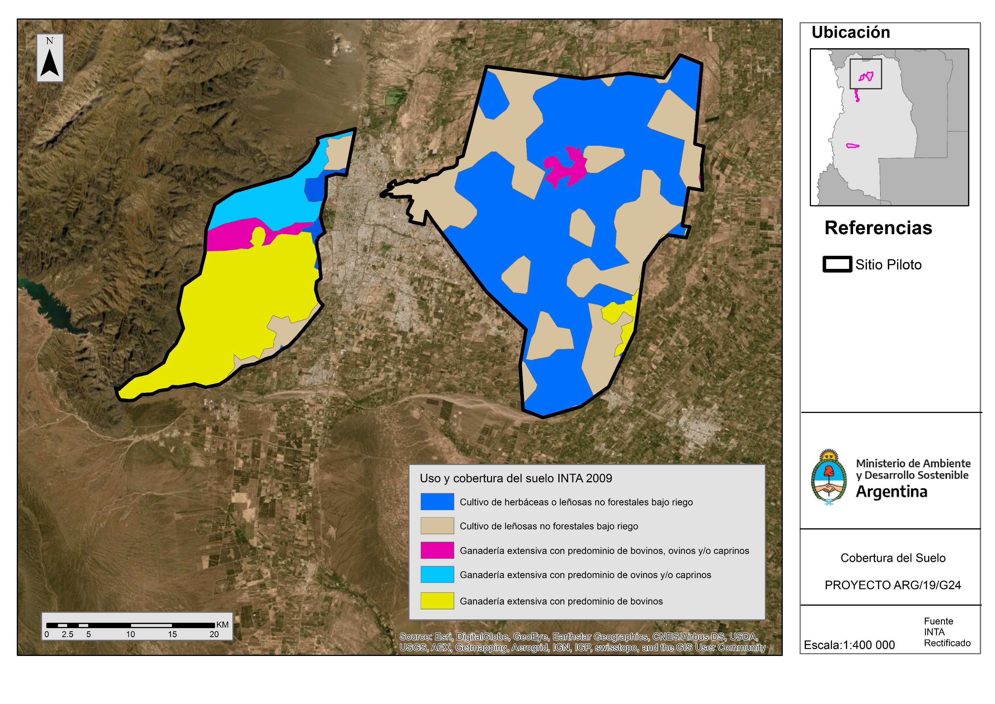
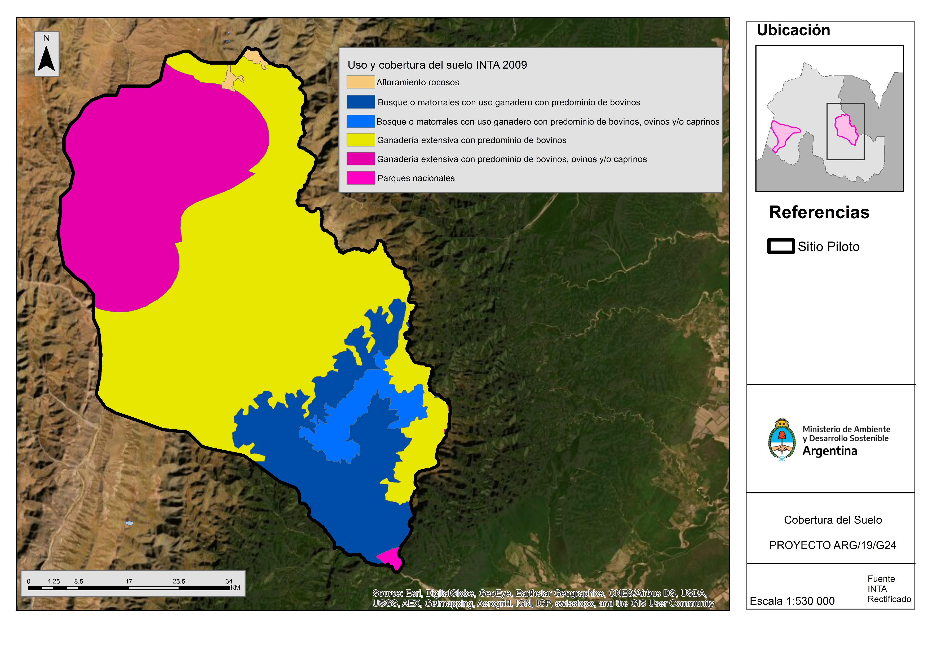
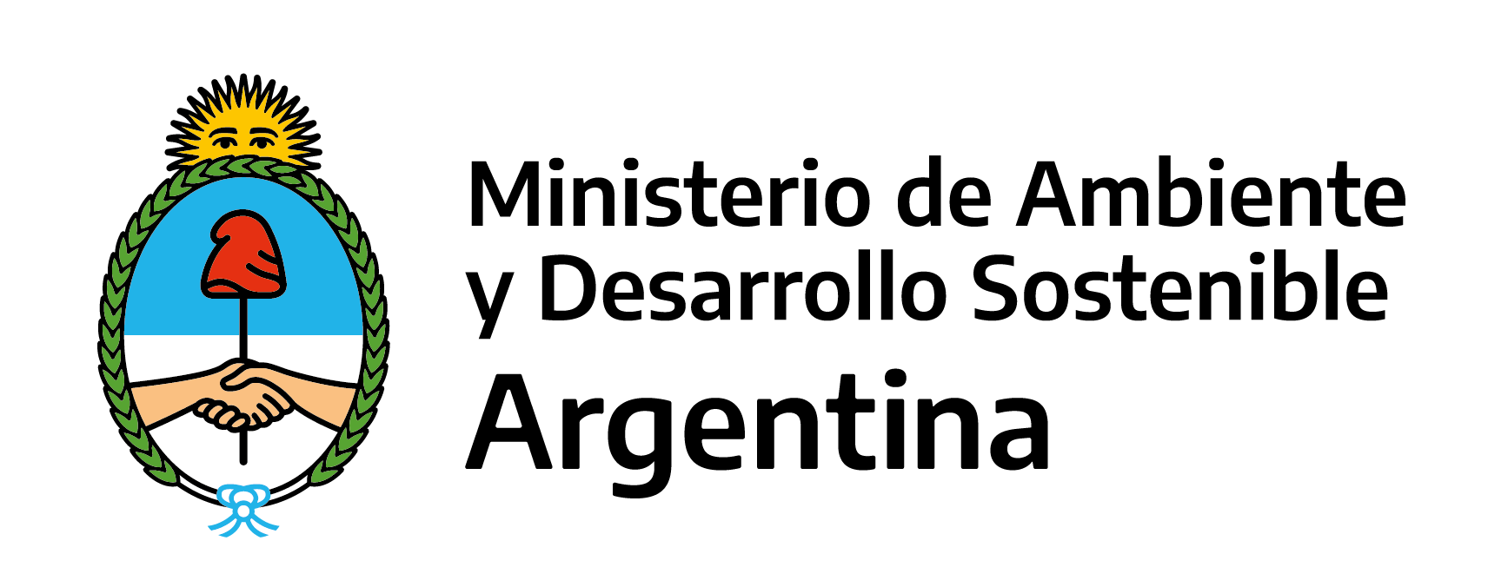


XVI Jornadas IDERA
Córdoba 2022
Uso de herramientas tecnológicas de información geográfica para el ordenamiento ambiental del territorio
Aportes desde el proyecto “Incorporación de la conservación de la biodiversidad y el manejo sostenible de las tierras en la planificación del desarrollo: operacionalizar el OAT en la Argentina”
(DNPyOAT- SPARN MAyDS y PNUD- GEF)
Luis Dóvalo¹ , Karen Ulloa¹, Jorge Blanco¹, Pamela Zamboni^{1,2} , Nicolas Caloni¹
¹ Proyecto ARG 19/G24. Dirección Nacional de Planificación y Ordenamiento Ambiental del Territorio (DNPyOAT). Secretaría de Políticas Ambientales (SPARN), Ministerio de Ambiente y Desarrollo Sustentable (MAyDS). San Martín 451, C1004. Ciudad Autónoma de Buenos Aires, Argentina. Programa de las Naciones Unidas para el Desarrollo (PNUD). Fondo Mundial para el Medio Ambiente (GEF).
ldovalo@ambiente.gob.ar, kulloa@ambiente.gob.ar, jblanco@ambiente.gob.ar, lzamboni@ambiente.gob.ar , ncaloni@ambiente.gob.ar
² Universidad Autónoma de Entre Ríos. UADER. Av. Ramírez 1143. CP 3100. Paraná, Entre Ríos. Argentina.
Resumen
El MAyDS, a través de la SPARN, ejecuta el proyecto con financiamiento del GEF y con el PNUD como agencia de implementación, y con INTA, INAI y las autoridades ambientales de las provincias de Buenos Aires, Jujuy y Mendoza como socios.
El objetivo es generar beneficios para la biodiversidad mediante el desarrollo de políticas, mecanismos de gobernanza e instrumentos técnicos, económicos y financieros para el OAT.
Se implementa en 9 Sitios Piloto con paisajes representativos en las provincias del proyecto (Ver mapa)
Entre sus resultados se establecerán “estrategias y marco federal favorable para afianzar el OAT y apoyar la implementación en hábitats y ecosistemas prioritarios para reducir la presión de sectores clave de producción (agropecuario, minería e infraestructura periurbana)”.
Para esto se desarrolló un Sistema de Información Ambiental (SIA) actualizado y estandarizado para soporte del proceso de OAT y toma de decisiones, en articulación con la IDE Ambiente (CIAN–SINIA), siguiendo criterios de IDERA. Actualmente el SIA cuenta con un Geoportal operativo con 90 capas, 6 mapas, 2 documentos y 20 usuarios, en articulación con el SINIA- IDEAmbiente. Se cuenta además con un SIG local.
Se espera continuar actualizando el SIA en vinculación con los socios del proyecto, la IDE Ambiente y la IDERA.
Integración de Geoservicios
Integración de Geoservicios del SIA a la IDE Ambiente
Sitios piloto del proyecto ARG/19/G24
Geoportal del proyecto ARG/19/G24
NDVI para SP Delta.
Para la toma de decisiones. elaboración de diagnóstico, mapa de usos del uso rectificado.
Sitio piloto, Pie de Monte, Cinturón verde, Pcia Mendoza.
SIG del proyecto ARG/19/G24
Entorno SIG y
Cartografía generada integrando en SIG, el Geoportal y geoservicios
Elaboración de diagnóstico, sitio piloto Valle Grande, Pcia Jujuy.
Enlaces
IDE AMBIENTAL (CIAN- SINIA - MAyDS): https://sinia.ambiente.gob.ar/
GEOPORTAL GEF – OAT (DNPyOAT- SPARN-MAyDS): https://oat.ambiente.gob.ar/
Proyecto PNUD ARG/19/G24:
https://www.ar.undp.org/content/argentina/es/home/projects/OAT.html
https://www.argentina.gob.ar/ambiente/ordenamiento-territorial/proyecto-oat
Agradecimientos:
A Marcelo Quatraro (IDE Ambiente) por su acompañamiento. A los equipos técnicos de las instituciones socios, principalmente a Hernán Helena por su continuo apoyo. A la IDERA (grupo metadato). A Gabriela Parmuchi y Vanina Pietragalla por sus asesoramientos. A la UEP del proyecto por sus aportes.
Contacto: dnpyoat@ambiente.gob.ar

